Slide 1
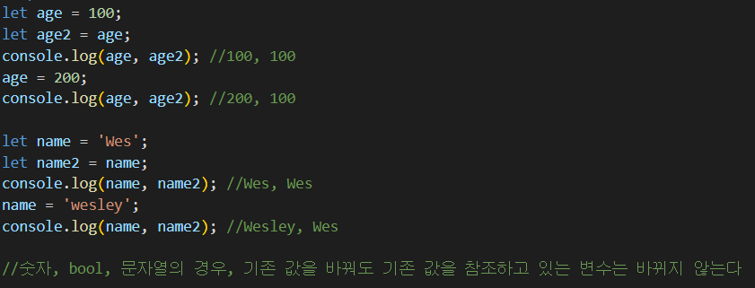
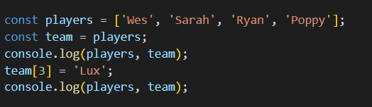

숫자, 문자열의 변화 vs 배열의 변화
배열의 경우, 기존의 값을 바꾸면 참조하고 있는 다른 값도 바뀐다!!

Slide 2
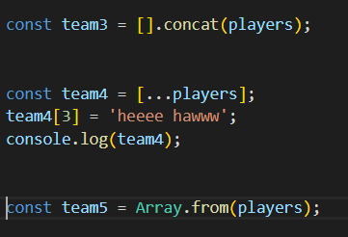
기존 배열을 바꾸지 않고 새로운 배열을 생성
기존의 배열의 요소, 타입, 형식을 바탕으로 새로운 배열을 생성
- player을 참조하는 team과 team3, 4, 5는 완전히 다른 배열이 된다!!!

Slide 3
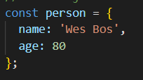

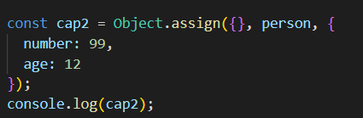
객체의 경우에도 마찬가지
Captain의 요소를 바꿈과 동시에
참조되어 있는 person의 값도 바뀐다
Object를 assign 하는 방법
Object.assign( { 1 }, person, { 2 })
- 1 : 새로운 빈 객체를 만들 것
- person : 기존의 객체와 같은 형식, 요소로 만들 것
- 2 : 변경할 요소는
기존의 person 객체를 변화시키지 않고 변화한 요소를 바탕으로 cap2 객체를 새롭게 생성
< 객체의 경우, { …~ }의 spread 문법은 아직 지원하지 않는다

Slide 4
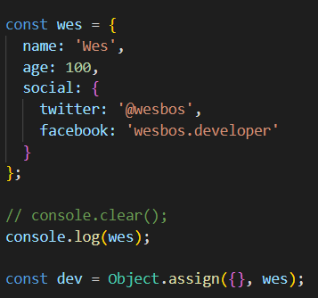
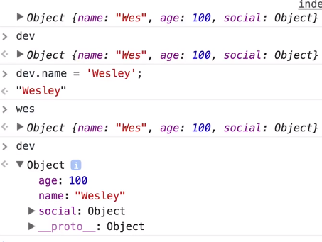
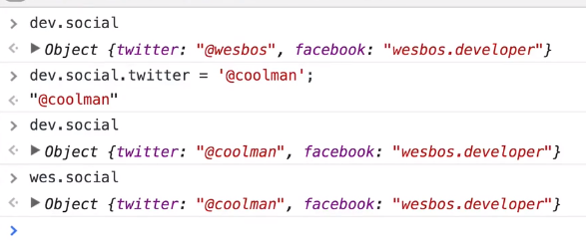
객체의 Deep 문제
기존의 객체는 변하지 않는다!
하지만,
Depth가 1을 넘어가는 요소를 바꿀 경우
기존 객체의 요소도 바뀐다

Slide 5
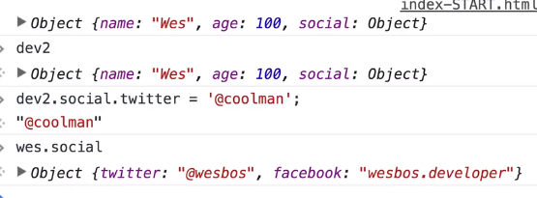
객체의 Deep 문제 – 해결
Depth에 상관없이 기존 객체가 변하지 않는다
왜???
1. JSON.stringify()의 결과로 객체 -> String 형식으로 바뀐다
2. 즉시 JSON.parse를 하는 순간 Depth까지 온전한 Clone 이 이루어진다

